Slide 1
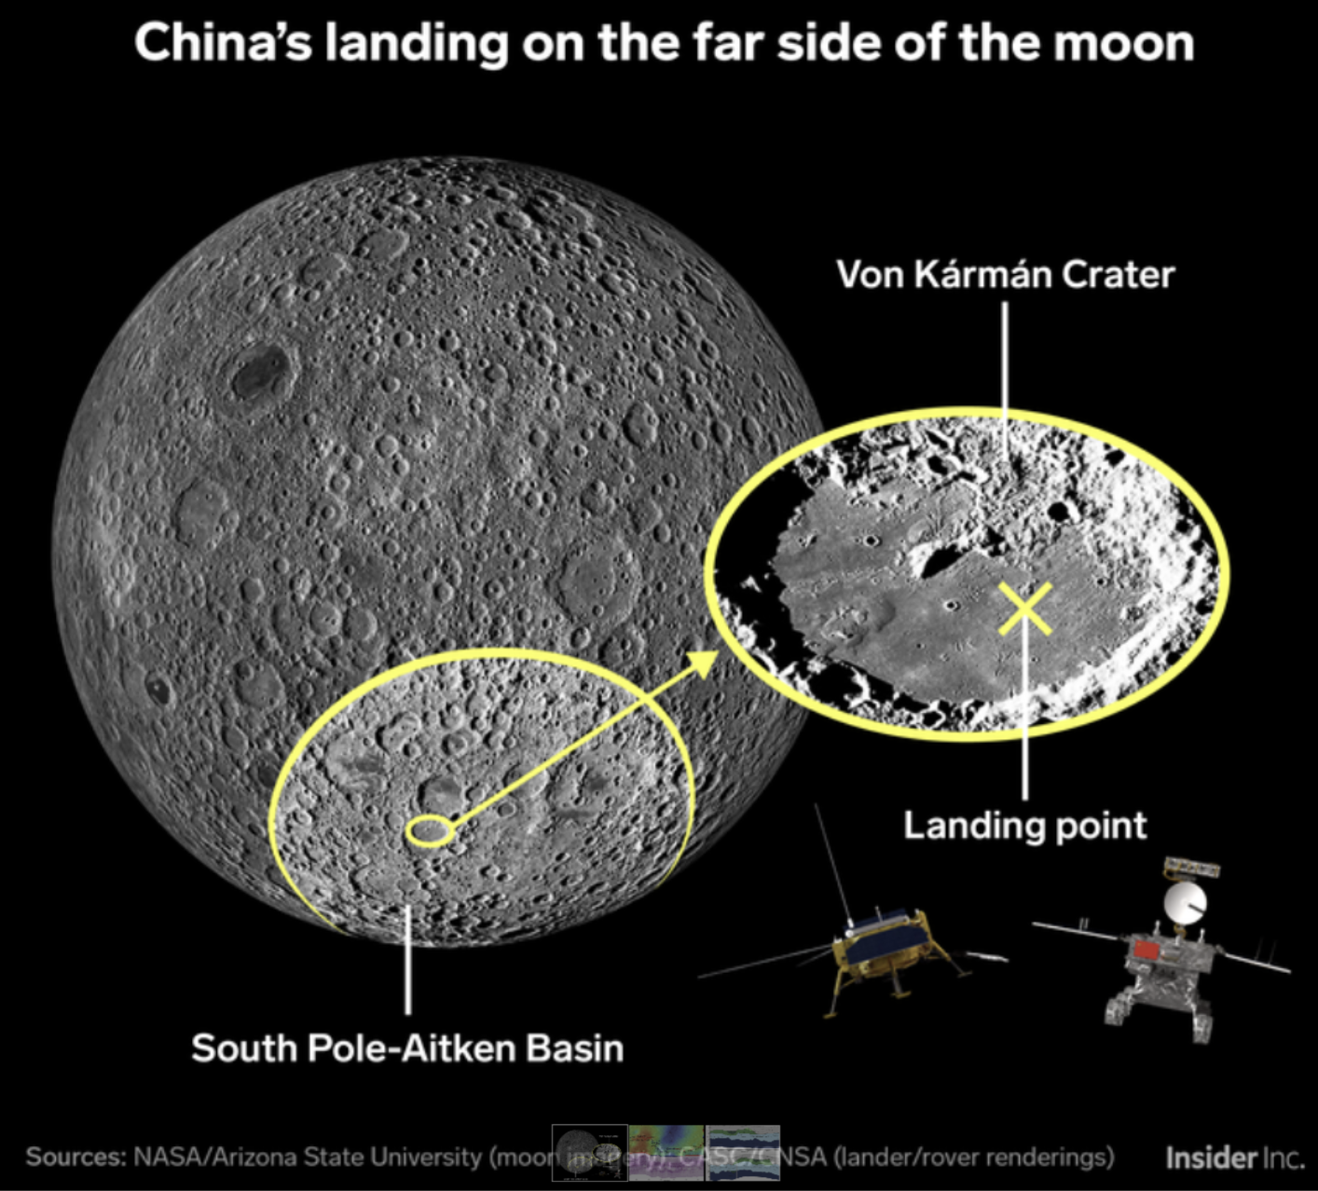
Notes:
Sett.piu’ent.di scXXsec,ovv.tecn.che.cons.di super.sup.opac.per.conosc.strut.int.ogg.irrag.da.ind.dir(da.oss.5.sensi)

Slide 2
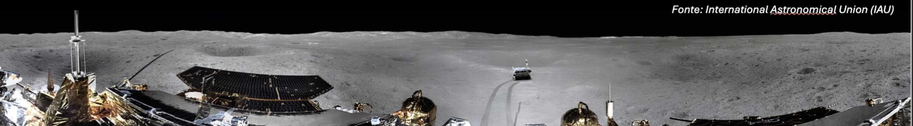
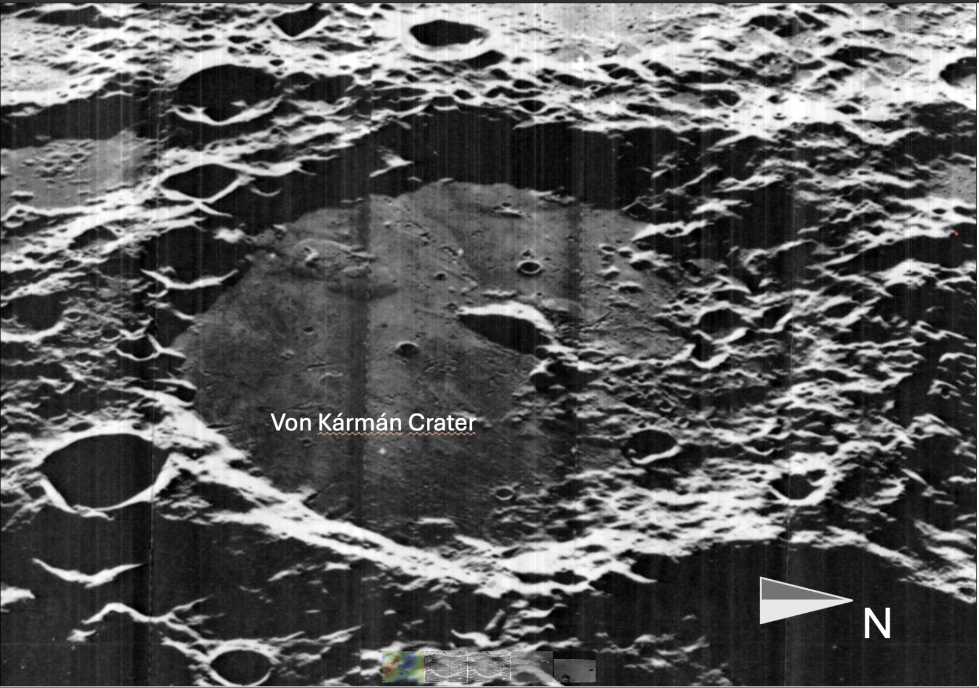
Notes:
Sett.piu’ent.di scXXsec,ovv.tecn.che.cons.di super.sup.opac.per.conosc.strut.int.ogg.irrag.da.ind.dir(da.oss.5.sensi)

Slide 3
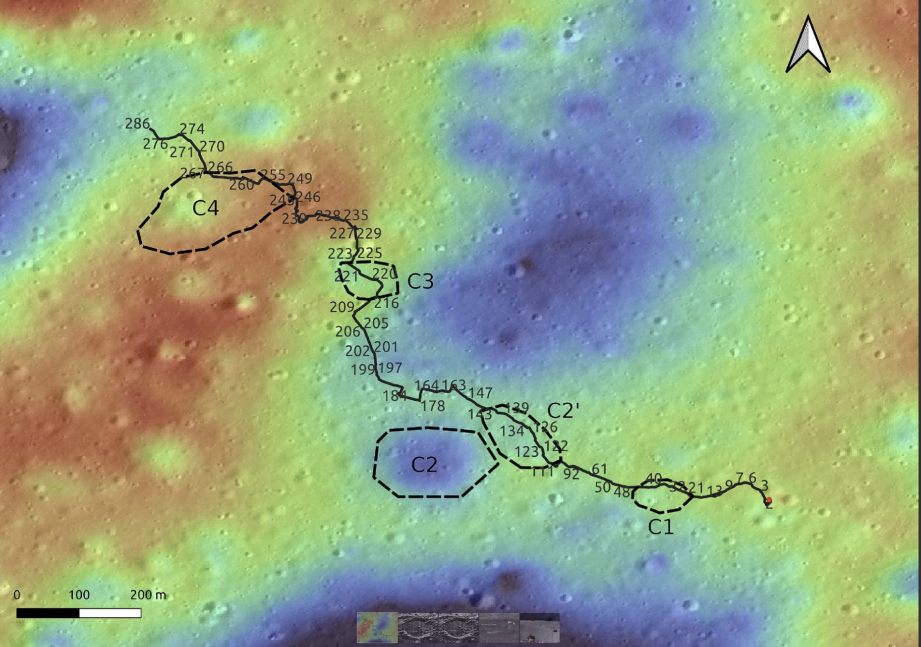
Notes:
Sett.piu’ent.di scXXsec,ovv.tecn.che.cons.di super.sup.opac.per.conosc.strut.int.ogg.irrag.da.ind.dir(da.oss.5.sensi)

Slide 4
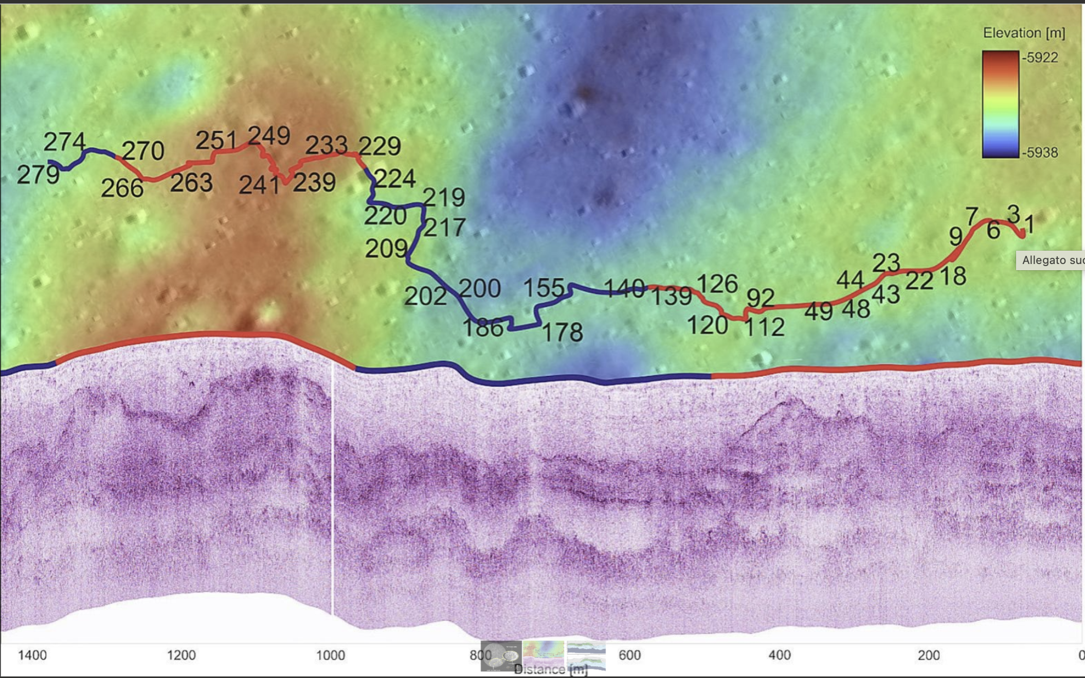
Notes:
Sett.piu’ent.di scXXsec,ovv.tecn.che.cons.di super.sup.opac.per.conosc.strut.int.ogg.irrag.da.ind.dir(da.oss.5.sensi)

Slide 5
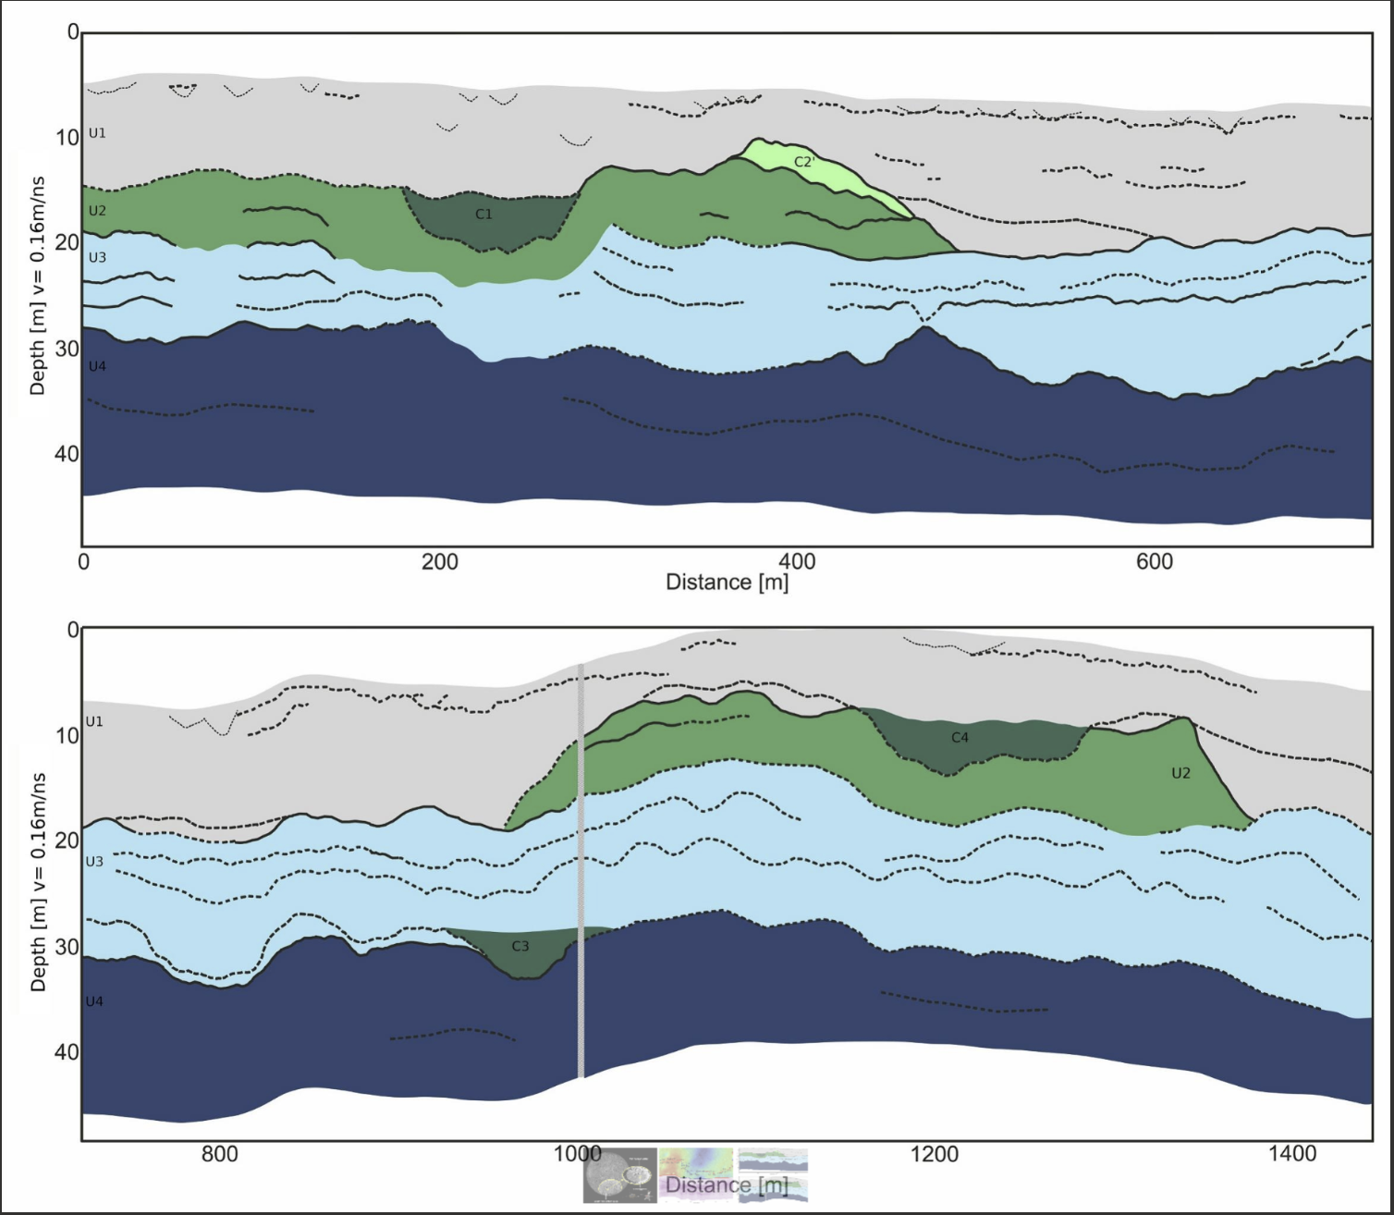
Notes:
Sett.piu’ent.di scXXsec,ovv.tecn.che.cons.di super.sup.opac.per.conosc.strut.int.ogg.irrag.da.ind.dir(da.oss.5.sensi)

Slide 6
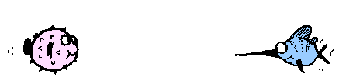
Notes:
Ditr.ogg.des.p.uso.m.improprio. Tra.in.fin.int.arc.poss.conosc:mod.teor.inizial.ver.dir.fin..Lasc.da.p. pesc-pers.parl.og. Di.met.alt. conosc

